Slide 1
宁夏九鼎物流科技有限责任公司

Slide 2
目 录
一、公司简介
二、团队介绍
三、公司业绩介绍
四、梦驼铃平台介绍
五、融资计划
六、未来预期
健康生态物流缔造者

Slide 3
企业简介
宁夏九鼎物流科技有限责任公司，成立于2015年12月，公司成立三年来立志打造了货主、承运商、司机、商用车后市场综合服务平台，服务宁夏、辐射西北。以降低物流成本，提高效率为核心价值观。为营造健康生态物流环境贡献力量。
愿景：“梦驼铃”物流服务平台——健康生态物流缔造者
目标：成为西北最大的物流服务商

Slide 4
管理团队行业背景（供应链、汽配、互联网）
朱 吉 总经理
15年供应链营销、运营管理从业经验
壳牌（中国） 华北区域营销总监
现任 宁夏九鼎物流科技有限责任公司总经理
魏小忠 金融总监
6年中国银行总部任职经验
北京理工大学 金融学 学士
中央财经大学 经济管理学 硕士
宋显成 营销中心总监
15年供应链营销、运营管理从业经验
远成物流（宁夏）公司总经理
哈尔滨工业大学 物流管理 学士
刘志刚 商用车市场经理
12年互联网＋物流行业运营管理经验
卡行天下（北京） 运营总监
武汉大学 物流管理 学士
诚信 奉献 合作 共羸

Slide 5
管理团队行业背景（供应链、汽配、互联网）
王振中 营销经理
顺丰速运（宁夏） 经营规划部高级经理
吉林大学 信息工程 生物技术 双学士
周翔 开发工程师
10年软件高级工程师 软件研发经理经验
四川大学 网络工程 学士 软件架构师 Adobe设计师
雷福强 项目经理
10年以上互联网商业模式构建经验，处理
各类复杂系统集成与模块设计
项目经验：四川凉山州大桥水电集团、中联大禹水环境控股等
陈露 产品经理
8年以上物流系统设计与规划经验
项目经验：四川省物流大数据中心建设、四川省物流公共信息平台及相关业务系统建设等

Slide 6
公司业绩介绍

Slide 7
2016-2018年公司业绩增长图表（单位：万元）
7764.75万元 8812.03万元 3819.69万元（1-4月）
7764.75万元 8812.03万元 3819.69万元（1-4月）

Slide 8
2016-2018年公司发运量图表（单位：吨）
453944吨 480101吨 235251吨（1-4月）

Slide 9
2016-2018公司物流业务类型分布图

Slide 10
合 作 伙 伴

Slide 11
梦驼铃平台介绍

Slide 12
我们的市场机会
低
乱
累
贵
物流企业毛利低
卡车司机收入低
汽修门店客源量低
物流信息化低，管理乱
行业竞争乱
税源乱
物流企业业务开展累
卡车司机工作累
汽修门店经营累
货主认为物流费贵
物流企业运营成本贵
卡车司机养车贵

Slide 13
我们的进入市场路线
货主企业
车主司机
承运者信用审查
提供运力资源
降低物流成本
全流程可视化服务
供应链金融服务
提供货源信息
降低养车成本
改善工作环境
物流公司
货运车后市场
解决涉税风险
提供金融服务
集采集配降低成本
平台车源区域引流
精准广告投放

Slide 14
梦驼铃：健康物流生态平台

Slide 15
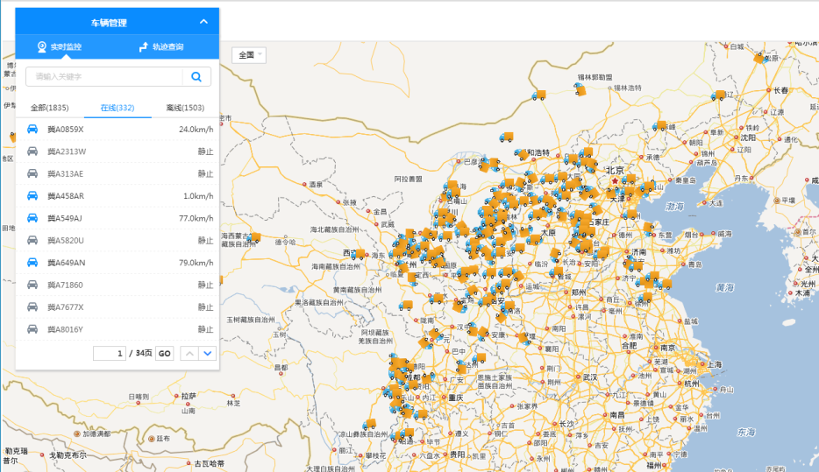
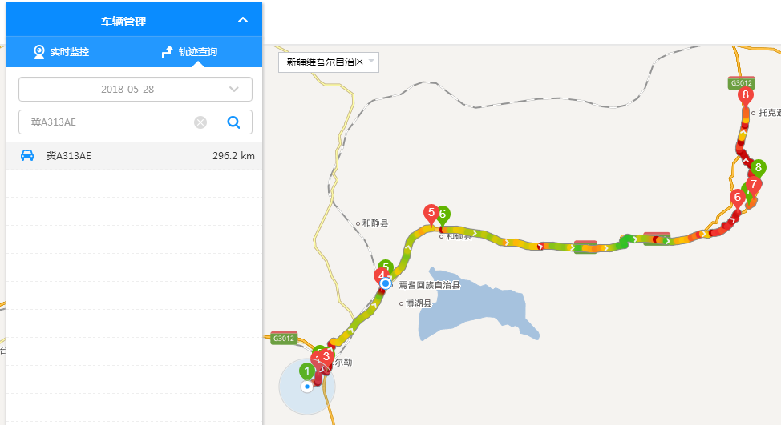
梦驼铃：平台展示
宁夏交管所上牌车辆：63000辆
运
输
车
辆
分
布
图
宁夏在线车辆：25000-35000辆
平台调度车辆
共计
0
3
5
1
9
辆
单
车
轨
迹
查
询

Slide 16
梦驼铃平台效果评估
通过梦驼铃平台运作业务：
司机养车成本下降 20%
承运商综合税负下降 10%
货主物流费用下降 10 %
综合物流效率提高 20%
后市场企业效益提高 10%

Slide 17
融资计划

Slide 18
融资计划
金额：2000万人民币或等值美金
融资用途
梦驼铃线上2.0版本平台升级：版本升级、采购、线上经营：线上策略落地
团队建设：增加专业运营团队水平，增大市场份额，提高销售额，提高用户粘度；
梦驼铃实体店铺拓展：加快扩张速度，除当前银川及周边地区外，在陕西、甘肃、内蒙、青海开设新增50家左右门店
人员储备，品牌推广

Slide 19
未来规划

Slide 20
2018-2020年规划
100%
100%
66.7%
66.7%

Slide 21
2018-2020年规划
2018年，完成 300 万吨运输量，主营业务收入 3 个亿。
2019年，完成 500 万吨运输量，主营业务收入 5 个亿。
2020年，完成 1000 万吨运输量，成为西北最有竞争力的物流服务商。

Slide 22
我们的市场目标
25.4%
175%
13.98%
5.4%
166%
平台注册车辆数量从3519辆——20000辆
市场车源数量
市场占有率从2018年的5.4%——2020年增长到25.4%
连锁加盟从30家发展到220家
平台认证从200家到2020年发展到1000家

Slide 23
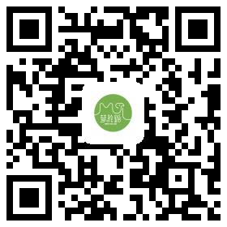
Thanks
健康生态物流缔造者

